Slide 1
Тема учебного проекта: «Рынок труда и безработица»
Авторы: Заплатина Ольга, Куликова Татьяна.

Slide 2
Рынок труда
С чем связано возникновение рынка труда?
Какова особенность российского рынка труда?
Какими институтами регулируются отношения на рынке труда?

Slide 3
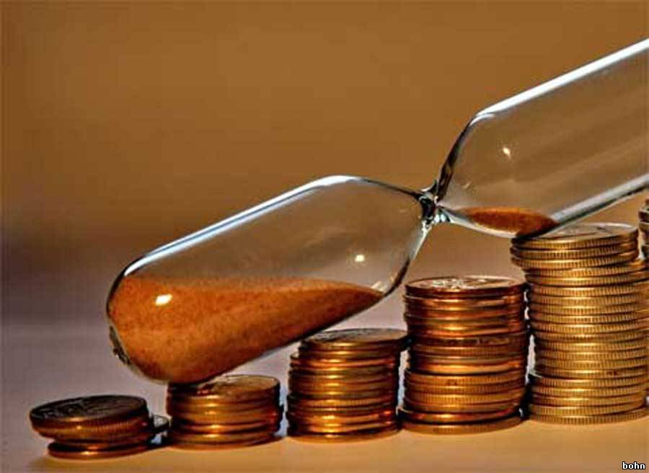
Безработица
Каков процесс формирования понятия безработица?
Какие существуют показатели для оценки безработицы?
Как изменяется уровень безработицы?

Slide 4
Государственная политика в экономике
Почему государство вмешивается в работу рынка труда?
Насколько важно для государства решать проблемы безработицы?
Какие направления регулирования рынка труда?
«Истинное сокровище людей – умение трудиться».
Эзоп.

Slide 5
Деление на группы:
Название группы | Проблемные вопросы:
Аналитики | Какой уровень безработицы в Автозаводском районе?
Чиновники | Какие предпринимаются меры по борьбе с безработицей?
Рекрутеры | Какая ситуация на рынке труда в Нижнем Новгороде?

Slide 6
Формы представления результатов
Сайт wiki.vgipu.ru
Презентации
Буклеты
Вики-статьи

Slide 7
Этапы работы над проектом:
Деление на группы;
Обсуждение плана ваших действий;
Установление сроков для проведения исследований, поиска необходимой информации в интернете;
Представление результатов исследования;
Выступление на конференции.

Slide 8
Источники информации
http://www.empitry.com/page/14/
http://dagmarket.ru/lenta/god_smelyih_zamyislov_i_trudnyih_peremen_/

